Slide 1
引用參考資料、資訊時效與真偽
第一教節
小學資訊素養學與教資源套｜適用學習年級：小四至小六

Slide 2
學習目標
開始認識引述及引用參考資料的做法。
了解資訊可能來自不同來源及以不同形式呈現。
發展表達所需資訊的能力。
了解找出和獲取資訊的不同方法。

Slide 3
學習目標（續）
了解多項準則（例如資訊的準確度、有效性等）以評估資訊。
開始有能力提取相關資訊，並按一些簡單方法進行整理。

Slide 4
水星
參考資料：NASA Science—Solar System Exploration

Slide 5
金星
參考資料：NASA Science—Solar System Exploration

Slide 6
地球
參考資料：NASA Science—Solar System Exploration

Slide 7
火星
參考資料：NASA Science—Solar System Exploration

Slide 8
木星
參考資料：NASA Science—Solar System Exploration

Slide 9
土星
參考資料：NASA Science—Solar System Exploration

Slide 10
天王星
參考資料：NASA Science—Solar System Exploration

Slide 11
海王星
參考資料：NASA Science—Solar System Exploration

Slide 12
活動1
小組討論

Slide 13
小組討論
假如你們要準備一份簡報介紹一顆行星，你們需要搜尋甚麼資訊呢？
有關資訊會以甚麼形式表達出來？
如何分辨資訊的可信性？

Slide 14
需要搜尋的資訊
例子：
行星的大小
行星的外形
行星的顏色

Slide 15
資訊的表達形式
文字
圖片
聲音
影片
動畫

Slide 16
如何分辨哪些資訊是可信的？
留意資訊的來源，如資訊是否來自官方網站／權威網站？是否一手資料或轉載？是否有實證或數據支持？還是只是個別人士的主觀意見，缺乏理據支持？

Slide 17
小結
資訊可以各種不同形式呈現，如文字、圖片、聲音、影片、動畫等。
我們應該考慮資訊來源的可信性。

Slide 18
活動2
引用及評估資料

Slide 19
考考你
搜尋行星資訊時，我們應該使用甚麼關鍵字詞？

Slide 20
資訊的源頭
資訊可以來自不同源頭，例如香港太空館網站。

Slide 21
短片觀看
觀看教育局教育電視「知識產權及私隱權」第2章節：保護知識產權的重要性(1)—網上資源篇（06:31-10:13）：https://www.hkedcity.net/etv/resource/578920218

Slide 22
如何引用資訊來源
寫下資訊來源。
例：香港太空館—研究資源—太陽系
貼上連結。
例：https://www.lcsd.gov.hk/CE/Museum/Space/archive/StarShine/SolarSystem/sun/c_sun_info.htm

Slide 23
參考資料示例
［網站1］ 香港太空館—研究資源—太陽系：https://www.lcsd.gov.hk/CE/Museum/Space/archive/StarShine/SolarSystem/sun/c_sun_info.htm
［圖片1 ］ NASA Science—Solar System Exploration—水星： https://solarsystem.nasa.gov/planets/overview/

Slide 24
參考資料示例
［影片1］ 教育局教育電視—知識產權及私隱權：https://www.hkedcity.net/etv/resource/578920218

Slide 25
如何評估資訊來源的可信性
查核資訊的來源，細看是否匿名的、是從朋友轉發來的、還是從一個官方機構獲得的資訊。
檢視網址有否不尋常的地方，例如假冒網站、所屬機構是否被廣泛認識及被公認為專業等。
假冒網站一般沒有「關於我們」或「聯繫我們」的網頁，或只提供有限的資料。

Slide 26
如何評估資訊來源的可信性(續)
檢查網址亦是一個可供查核該網站是否可信的方法，我們可留意網址有否錯漏。
查證該資訊的作者是否真有其人，或此人以往發表的資訊是否可信。
如資訊是從別人獲得，可詢問提供資料者有關該資訊的來源。

Slide 27
如何評估資訊來源的可信性(續)
留意網上討論區／網誌裏的資訊或屬個人意見，可能未經證實，而廣告商為了推銷產品或服務，提供的資訊可能有誇張失實成份。

Slide 28
搜尋行星的資訊
搜尋行星的資訊，並評估資訊的可信性。
註明參考資料來源。
把資訊記錄於電子版工作紙上。

Slide 29
小結
資訊可以來自不同來源，我們應評估資訊的可信性。
我們應該尊重知識產權。

Slide 30
總結
我們要學會引述及引用參考資料，要符合道德地及負責任地使用資訊。

Slide 31
課後延伸活動

Slide 32
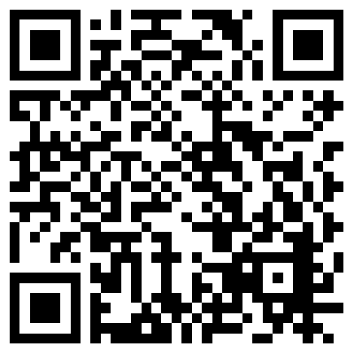
課後延伸活動
觀看「聰明e主人」電子學習資源套—故事動畫—故事6「引用有法．切勿抄襲」：https://www.hkedcity.net/teencampus/resource/5bee481832c8bf7f303c9869

